Slide 1




TRƯỜNG TIỂU HỌC GIANG BIÊN
Chào mừng các bạn đến với tiết học
Luyện từ và câu

Slide 2
KHỞI ĐỘNG
Câu 1: Gạch 1 gạch dưới bộ phận trả lời câu hỏi Ai(cái gì, con gì)? và 2 gạch dưới bộ phận trả lời câu hỏi Là gì?
a) Cún và Miu là bạn trong nhà của trẻ em.
b) Đại bàng là dũng sĩ của rừng xanh.

Slide 3
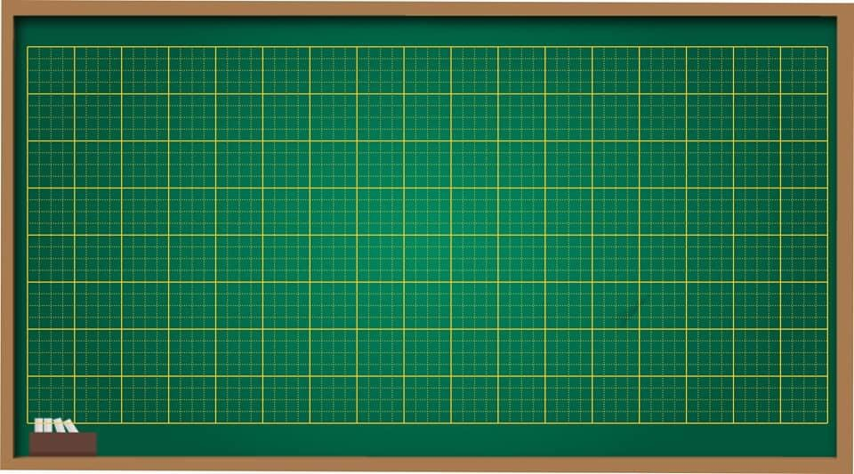
Thứ ngày tháng 9 năm 2021
Luyện từ và câu
Mở rộng vốn từ: Gia đình
Ôn tập câu: Ai là gì ?
www.themegallery.com

Slide 4
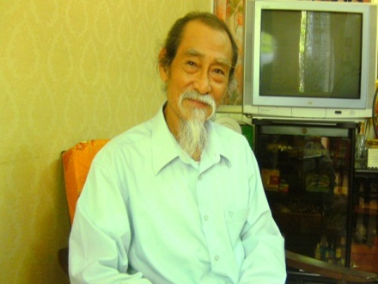
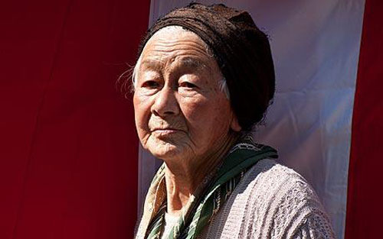
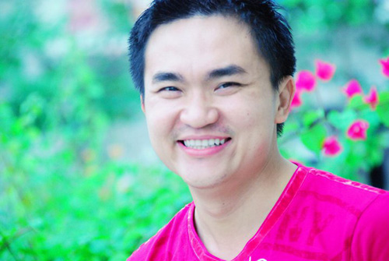
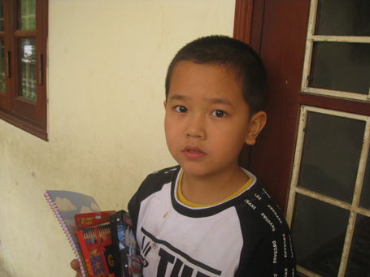
Bài tập 1 : Tìm các từ ngữ chỉ gộp những người trong gia đình.
M : ông bà , chú cháu,…
- Em hiểu thế nào là ông bà?
Ông bà là từ chỉ cả ông và bà.
- Em hiểu thế nào là chú cháu?
Chú cháu là từ chỉ cả chú và cháu.
Ông bà
Chú cháu

Slide 5
Các từ chỉ gộp những người trong gia đình đều là những từ ngữ chỉ 2 người trong gia đình trở lên
ông bà, ông cha, cha ông, cha chú, chú bác, cha anh, chú dì, dì dượng, cô chú, cậu mợ, bác cháu, chú cháu, dì cháu, cha mẹ, anh em, chị em...

Slide 6
Bài tập 2 : Xếp các thành ngữ, tục ngữ sau vào nhóm thích hợp:
a) Con hiền cháu thảo.
b) Con cái khôn ngoan, vẻ vang cha mẹ.
c) Con có cha như nhà có nóc.
d) Con có mẹ như măng ấp bẹ.
e) Chị ngã em nâng.
Anh em như thể tay chân
Rách lành đùm bọc dở hay đỡ đần.
Cha mẹ đối với con cái | Con cháu đối với ông bà, cha mẹ | Anh chị em đối với nhau

Slide 7
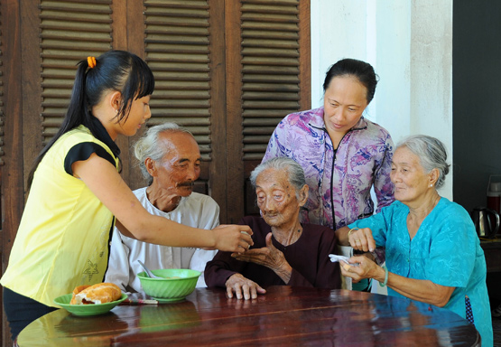
Con hiền cháu thảo.
Con cháu ngoan ngoãn, có hiếu với với ông bà, cha mẹ

Slide 8
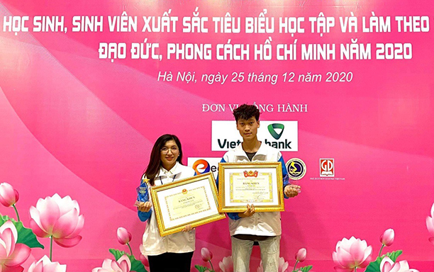
Con cái khôn ngoan, vẻ vang cha mẹ.
Con cái khôn ngoan, thông minh, lanh lợi thì cha mẹ tự hào

Slide 9
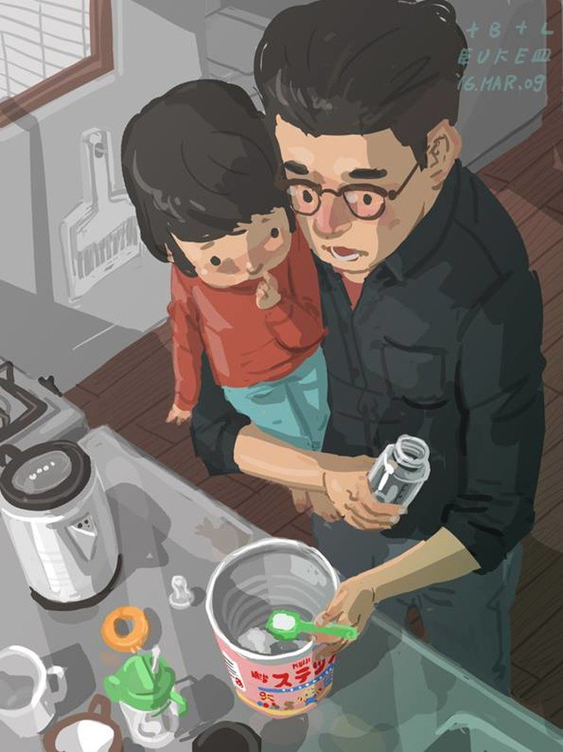

Con có cha như nhà có nóc.
Con có cha sẽ được bảo vệ và che chở như nhà có nóc
Notes:
Công nhân: người làm công
Chú em là công nhân ngành xây dựng
Nhân loại:
Ê-đi-xơn đã cống hiến nhiều phát minh có giá trị cho nhân loại.
Nhân ái
Bác Hồ có lòng nhân ái bao la
Nhân từ
Bà em là một người rất nhân từ

Slide 10
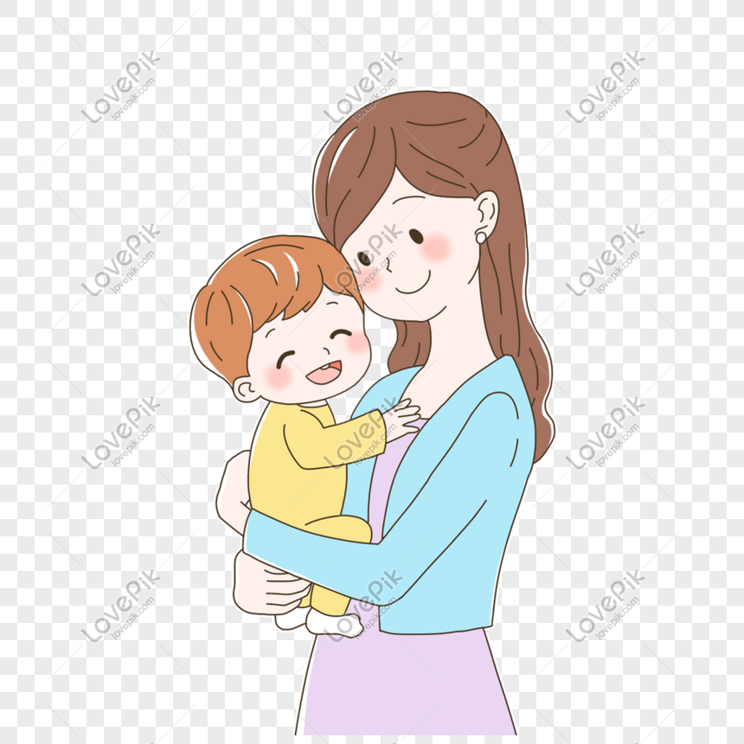
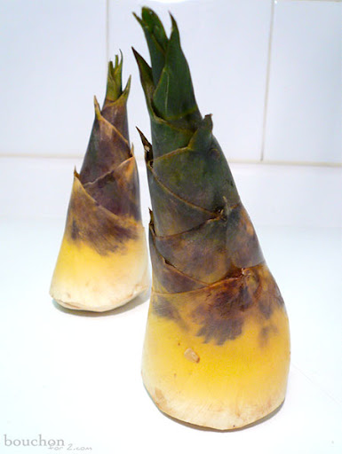
Con có mẹ như măng ấp bẹ.
Mẹ là người che chở, nuôi lớn con nên người

Slide 11
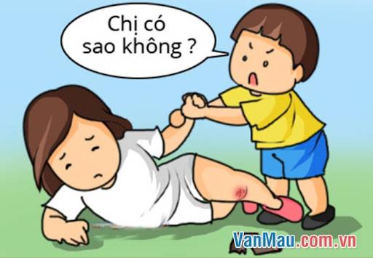
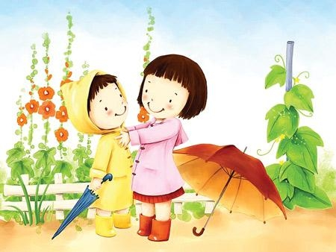
Chị ngã em nâng.
Chị em trong gia đình phải biết giúp đỡ, yêu thương lẫn nhau.

Slide 12
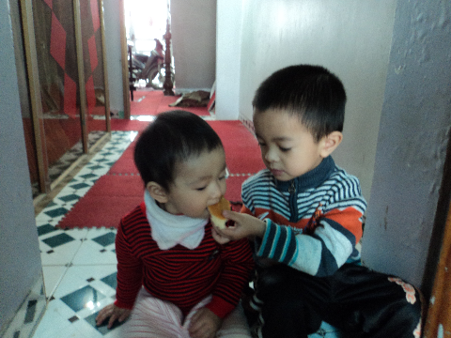
Anh em như thể chân tay
Rách lành đùm bọc, dở hay đỡ đần.
Anh em phải biết yêu đương, đùm bọc, giúp đỡ lẫn nhau

Slide 13
2. Xếp các thành ngữ, tục ngữ sau vào nhóm thích hợp.
1. Cha mẹ đối với con cái | 2. Con cháu đối với ông bà cha mẹ | 3. Anh chị em đối với nhau
c. Con có cha như nhà có nóc.
a. Con hiền cháu thảo.
e. Chị ngã em nâng.
b. Con cái khôn ngoan vẻ vang cha mẹ.
g. Anh em như thể tay chân. Rách lành đùm bọc, dở hay đỡ đần.
d. Con có mẹ như măng ấp bẹ.
Notes:
Đồng cảm:
Đọc bài thơ Mẹ ốm em thấy rất đồng cảm với bạn nhỏ.
Nanh ác
Con sói trong truyện Cô bé quàng khăn đỏ là một con vật nanh ác.
Cứu trợ
Đồng bào cả nước quyên góp để cứu trợ những người dân bị lũ lụt.
Hành hạ
Mẹ con Cám hành hạ Tấm, bắt cô làm hết mọi việc.

Slide 14

Bài tập 3: Dựa theo nội dung các bài tập đọc đã học ở tuần 3, tuần 4, hãy đặt câu theo mẫu Ai là gì ? để nói về:
a) Bạn Tuấn trong truyện Chiếc áo len
b) Bạn nhỏ trong bài thơ Quạt cho bà ngủ
c) Bà mẹ trong truyện Người mẹ
d) Chú chim sẻ trong truyện Chú sẻ và bông hoa bằng lăng

Slide 15
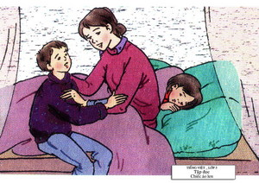
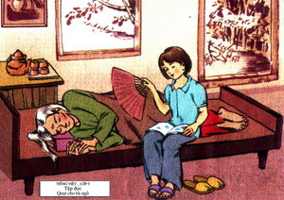
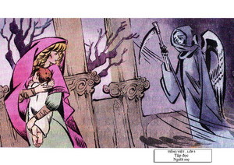
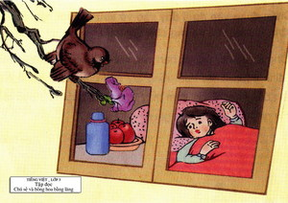
Tuấn là anh trai của Lan.
Tuấn là người anh rất yêu thương em.
Bạn nhỏ là cô bé rất hiếu thảo với bà.
Bạn nhỏ là người rất yêu bà.
Bà mẹ là người rất yêu thương con.
Bà mẹ là người rất dũng cảm.
Sẻ non là người bạn tốt.
Sẻ non là người bạn đáng quý.

Slide 16

Bài 3:
a. Tuấn là anh trai của Lan

Slide 17
Trò chơi : Ai nhanh, ai đúng ?
Từ chỉ gộp những người trong gia đình là : ( Đúng ghi Đ , Sai ghi S ).
Ông bà
Sách vở
Anh cả
Anh em
Bàn ghế
Chú bác
Anh hai
Cô chú
Em út
Chú thím
Anh em
Bố mẹ
Cậu mợ
Bố con
Anh trai
Ông hàng
xóm
Bát đĩa
Cha con
Nhà cửa
Cô bác

Slide 18
Trò chơi : Ai nhanh, ai đúng ?
Từ chỉ gộp những người trong gia đình là : ( Đúng ghi Đ , Sai ghi S ).
Ông bà
Sách vở
Anh cả
Anh em
Bàn ghế
Chú bác
Anh hai
Cô chú
Em út
Chú thím
Anh em
Bố mẹ
Cậu mợ
Bố con
Anh trai
Ông hàng
xóm
Bát đĩa
Cha con
Nhà cửa
Cô bác
Đ
Đ
Đ
S
S
S
Đ
S
S
Đ
Đ
Đ
Đ
S
Đ
S
S
Đ
S
Đ

Slide 19
Dặn dò
Về nhà, chúng mình tìm thêm các câu ca dao, tục ngữ về gia đình nhé!
Ngoài ra, chúng mình còn phải chuẩn bị bài “So sánh ” nữa đấy!

Slide 20

CHÀO CÁC CON

